Slide 1
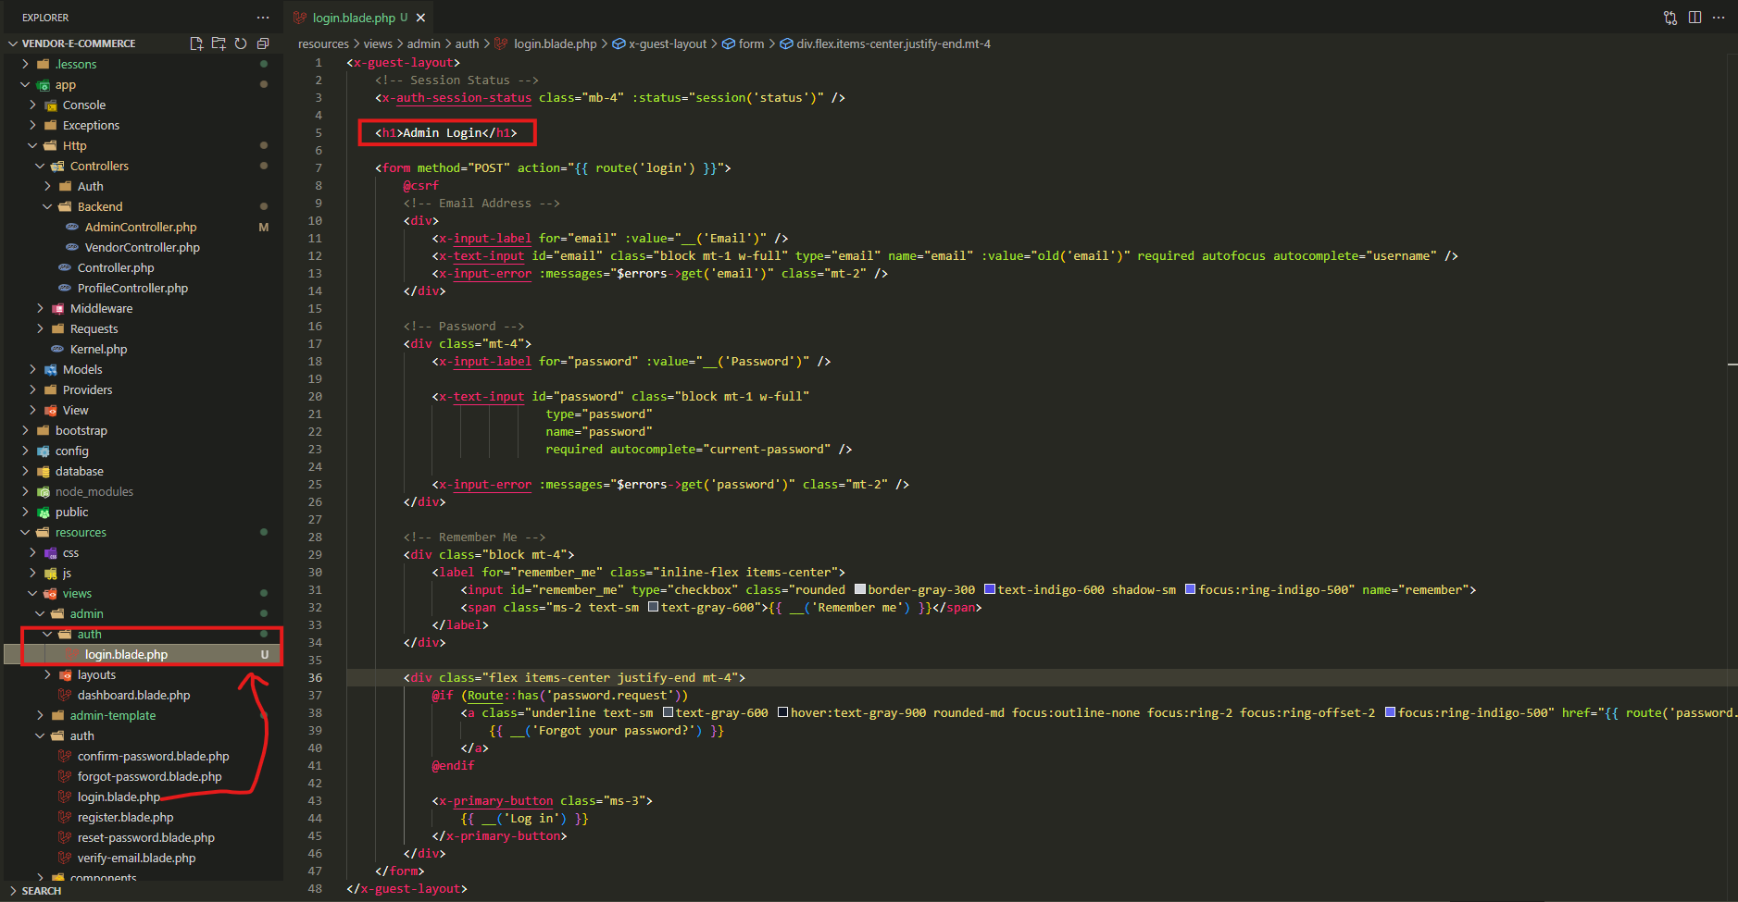
Bu dərs ADMİN üçün ayrıca LOGİN səhifəsi yaradacağıq. Onsuzda bir LOGİN səhifəmiz mövcuddur. Həmin Login səhifəsinin faylını `resources\views\auth\login.blade.php` kopyalayaraq, `resources\views\admin\auth` adında qovluq yaratdıqdan sonra, bu qovluğa kopyalayırıq.

Slide 2
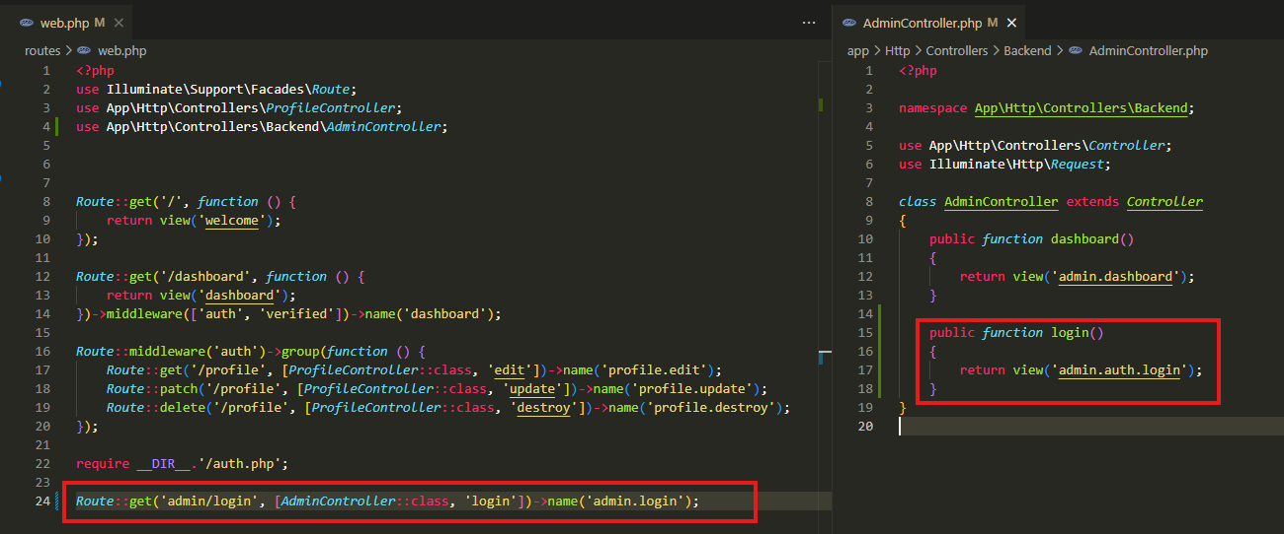
Bu yeni yaratdığımız şablonu aça bilmək üçün isə, bir route əlavə edirik.

Slide 3
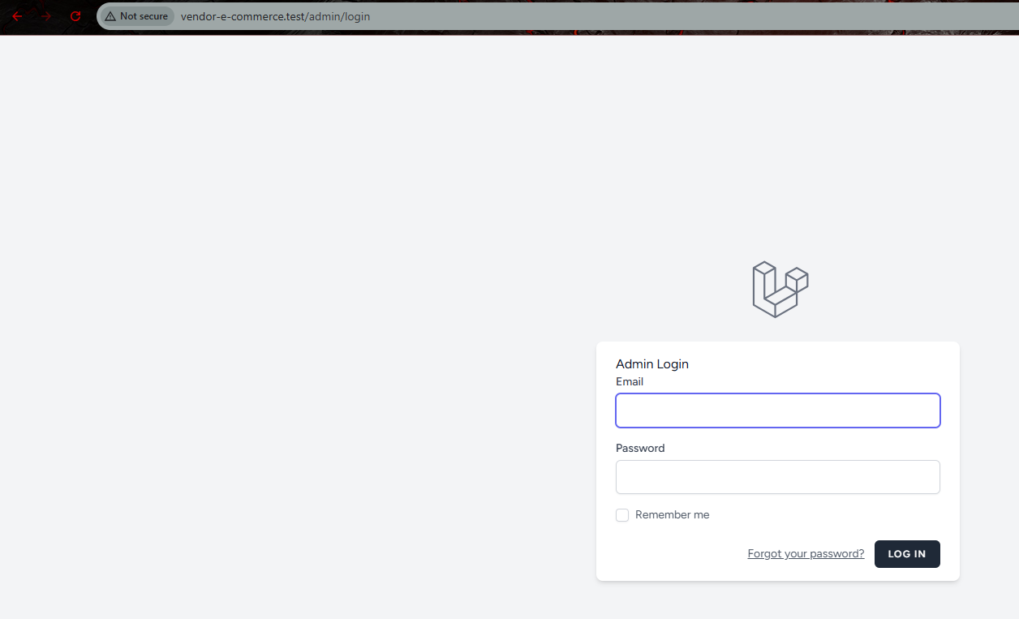
URL sahəsində `http://vendor-e-commerce.test/admin/login` yazaraq yoxlayın görün daxil olmaq mümkündürmü bu yeni LOGİN şablonuna.

Slide 4
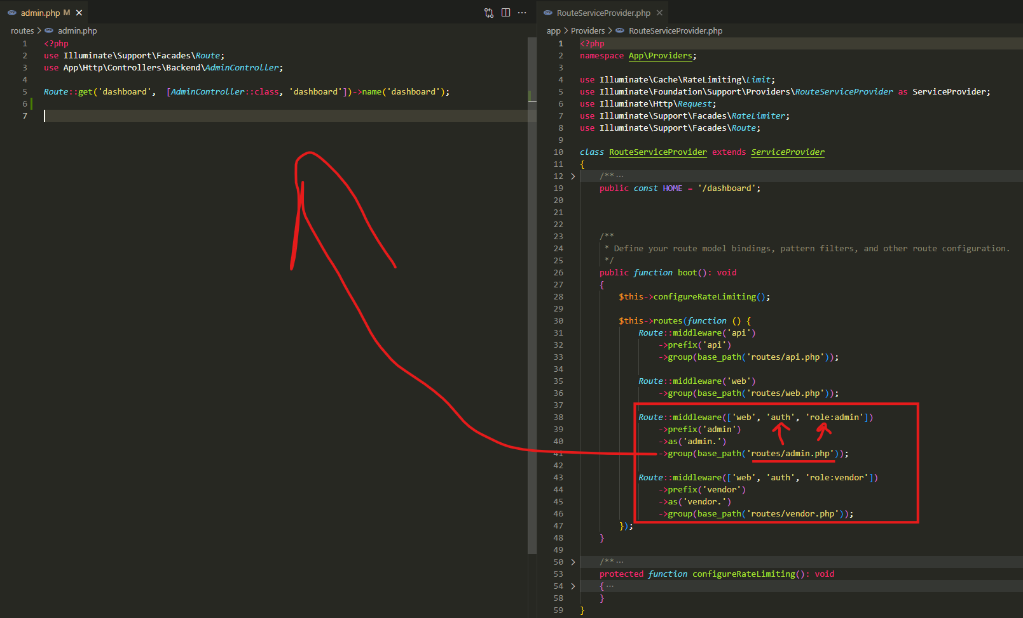
SUAL: nə üçün admin üçün yaratdığımız LOGİN şablonunun ROUTE -nu, `routes\admin.php` içində deyildə, `routes\web.php` içində yazdıq ?
CAVAB: çünki ` routes\admin.php ` içində yazılan ROUTE -lar ancaq saytda daxil olan istifadəçilər üçündür və bu qaydanı biz özümüz `app\Providers\RouteServiceProvider.php` faylında təyin etmişik. Deməli, əgər admin üçün yaratdığımız yeni login route -ini, ` routes\admin.php ` içində yazsaydıq, onda həmin şablon açılmayacaqdı.

Slide 5
.

Slide 6
.

